Slide 1
[ 기안보고_보전(전기)_＇26년 4월 전력비 보고 ] - 5월 7일
번호 | 내용 | 세부내용 | 전력요금 | 비고
1 | ’26년 4월 전력비 보고 | 4월 전기요금(세액별도) : 387,778천원 (전월 404,961천원 대비 ▼17,183천원, -4.2%) 전기요금 감소원인 ① 생산량감소 : 7,595톤->7,312톤(▼283톤, -3.7%) Ι 전력사용량 감소 ② 최대부하 감소 : 862,584kWh(▼15,408kWh -1.8%) Ι 주요감소 항목 ③ 단위 전기요금 : 53,028원/톤 (전월 53,314원/톤) Ι ▼286원/톤, -0.5%) | 387,778천원 | 세액별도
■ '26년 4월 전기요금 현황
▸ 총 전기사용량 : 2,364,672 kWh (전월 2,485,968 kWh 대비 ▼121,296 kWh, -4.9%)
▸ 전기요금(세액별도) : 387,778천원 (전월 404,961천원 대비 ▼17,183천원, -4.2%)
▸ 단위 전기사용량 : 0.323 kWh/kg (전월 0.327 kWh/kg 대비 ▼0.004, -1.2%)
▸ 총 생산량 : 7,312,576 kg (전월 7,595,718 kg 대비 ▼283,142 kg, -3.7%)
▸ 근무일수 : 26.3일 (전월 26.0일 대비 +0.3일)
■ 전월(3월) 대비 전기요금 감소 원인 분석
① 총생산량 감소에 따른 사용량 감소 (-3.7%)
- 생산량 감소 : 7,595,718 kg → 7,312,576 kg (▼283,142 kg, -3.7%)
- 설비 가동시간 감소 → 부하별 사용량 전반 감소
② 시간대별 부하 구성 현황 (경부하 감소 집중, 최대·중부하 소폭 감소·유지)
- 최대부하 : 862,992 kWh → 847,584 kWh (▼15,408 kWh, -1.8%) Ι 주요 감소 항목
- 중부하 : 484,272 kWh → 487,584 kWh (▲3,312 kWh, +0.7%) ← 소폭 증가
- 경부하 : 1,138,704 kWh → 1,029,504 kWh (▼109,200 kWh, -9.6%) ← 감소
※ 최대부하 감소 및 경부하 비중 축소로 전체 사용량 감소에 기여
③ 봄철(3~5월) 계절단가 적용으로 전체 평균단가 감소
- 경부하 단가 : 110.9원/kWh (여름철 116.0원/kWh 대비 낮은 단가)
- 4월 봄·가을철 요금체계 전체 적용 → 전체 평균단가 하락에 기여
▶ 첨부1. 한국전력 전기공급 개정내용 (출처 : 한국전력공사)

Slide 2
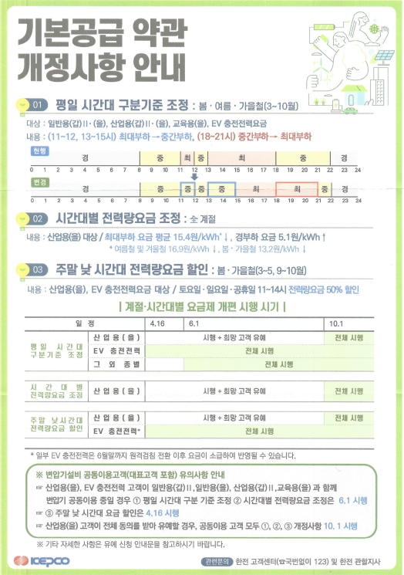
[ 한국전력 전기공급 개정내용 ]

